Slide 1

第2章
Servlet程序开发
吉林大学软件学院

Slide 2
课程内容安排：
第1章 Java EE概述 2课时
Web应用开发
  第2章 Servlet 2课时
  第3章 JSP程序开发 2课时
  第4章 JSF 4课时
JDBC和JNDI 第5章和第6章 2课时
EJB
  第7章 EJB概述 2课时
  第8章 会话Bean 4课时
  第9章 消息驱动Bean 2课时
JPA
  第10章 JPA 4课时
  第11章 JPQL 2课时
第12章 Web Service 2课时
第13章 Java EE安全性 2课时
第14章 SSH架构 2课时

Slide 3
主要内容
Servlet概念与简单示例
Servlet工作原理
Servlet开发过程
Servlet主要接口和类
Servlet共享变量
用servlet读写文件
用servlet访问数据库

Slide 4
2.0 Web应用
Web应用程序
C/S、B/S
浏览器：IE、Firefox、Safari、Chrome及Opera
Web服务器：Apache、IIS、Tomcat、Jboss、WebLogic。

Slide 5
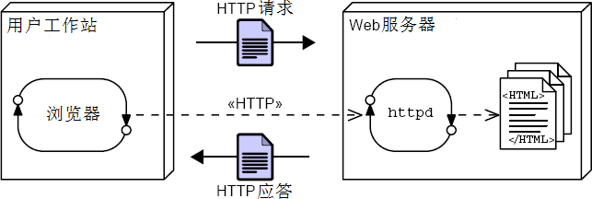
2.0 Web应用
静态Web程序
采用HTTP协议+HTML

Slide 6
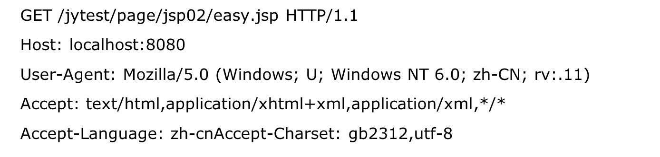
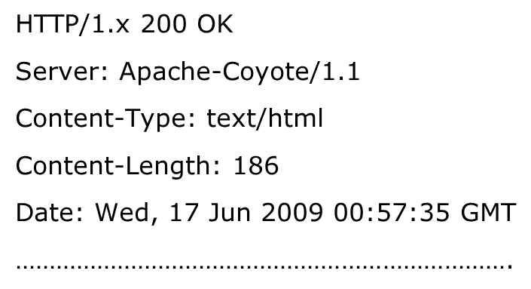
2.0 Web应用
HTTP请求
HTTP应答

Slide 7
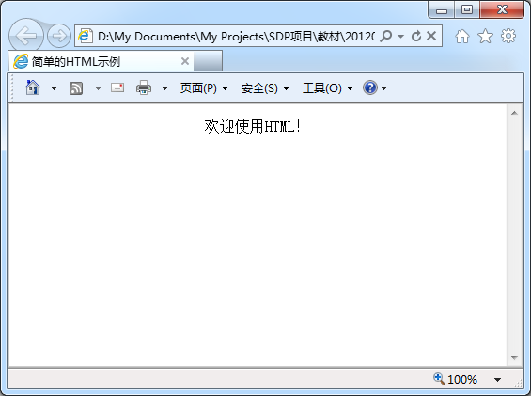
2.0 Web应用
HTML
1 <html>
2 <head>
<title>
简单的HTML 示例
</title>
</head>
3 <body>
<center>
欢迎使用HTML！
</center>
5 </body>
6 </html>

Slide 8
静态Web缺点
（1）无法加载动态内容，只能通过修改html代码实现内容重新加载
（2）界面不够美观
动态Web
  Servlet
  JSP

Slide 9
2.1 Servlet概念及其简单示例
什么是Servlet？
Servlet=Server + applet，表示小的服务程序，它是运行在Web服务器上的Java应用程序，与传统的从命令行启动的Java应用程序不同，Servlet由Web服务器进行加载和调用。
我们可以在客户端的浏览器中像访问Web页面一样对Servlet进行访问。

Slide 10
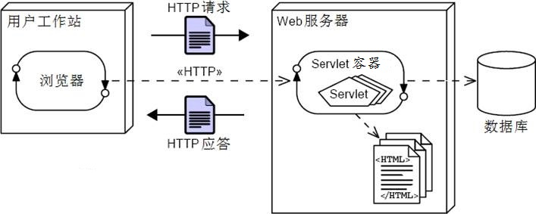
2.1 Servlet概念及其简单示例

Slide 11
2.1 Servlet概念及其简单示例
一个Servlet类的简单示例
package javaee.servlet;
import java.io.*;
import javax.servlet.*;
import javax.servlet.annotation.*;
import javax.servlet.http.*;
//标注，这是一个Servlet，访问路径为“/HelloWorld”
@WebServlet("/HelloWorld")
public class HelloWorldServlet extends HttpServlet {//继承HttpServlet抽象类
//处理浏览器发送来的HTTP GET类型的请求
protected void doGet(HttpServletRequest request, HttpServletResponse response) throws ServletException, IOException {
response.setContentType("text/html; charset=UTF-8");
PrintWriter out = response.getWriter(); //获得输出对象
//向请求端输出信息
out.println("Hello World. It is HelloWorldServlet." + "<br>");
}
}

Slide 12
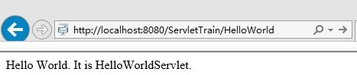
2.1 Servlet概念及其简单示例
一个Servlet类的简单示例
服务器路径
Servlet路径
package javaee.servlet;
import java.io.*;
import javax.servlet.*;
import javax.servlet.annotation.*;
import javax.servlet.http.*;
@WebServlet("/HelloWorld")
public class HelloWorldServlet extends HttpServlet {//继承HttpServlet抽象类
//处理浏览器发送来的HTTP GET类型的请求
protected void doGet(HttpServletRequest request, HttpServletResponse response) throws ServletException, IOException {
response.setContentType("text/html; charset=UTF-8");
PrintWriter out = response.getWriter(); //获得输出对象
//向请求端输出信息
out.println("Hello World. It is HelloWorldServlet." + "<br>");
}
}
项目路径
运行结果

Slide 13
优点：可以使用Java语言的所有特性，灵活、方便
缺点：使用Java代码打印出Web形式的输出结果繁杂，阅读困难

Slide 14
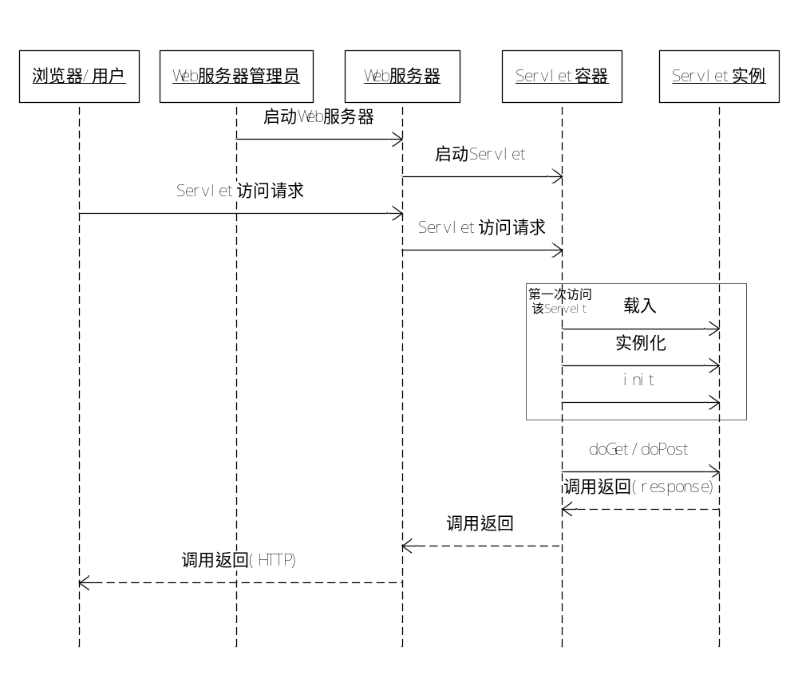
2.2 Servlet的工作原理
2.2.1 Servlet的调用过程
Notes:
Servlet的运行需要Servlet容器的支持，Servlet容器即Servlet运行时所需的运行环境。Servlet容器一般由Java Web Server进行实现，市面上常见的Java Web Server，如Tomcat、Resin、Weblogic、WebSphere等都提供了对Servlet的支持，可以作为Servlet容器。
Web服务器在启动时会启动Servlet容器。用户通过浏览器向Web服务器发送Servlet访问请求，Web服务器接到访问请求之后判断给请求如果为Servlet访问请求就将该请求发送给Servlet容器进行处理，Servlet容器首先判断是否是第一次访问该Servlet，如果是第一次访问就对Servlet进行加载、实例化和初始化等操作并将Servlet实例添加到Servlet容器中，如果不是第一次访问那么直接根据Servlet请求的方式调用Servlet实例的doGet或者doPost方法完成Servlet功能，并将返回结果保存到response参数中交给Servlet容器进行处理，Servlet容器将返回结果从response参数中提取出来交给Web服务器，Web服务器将返回结果通过HTTP协议发回给请求访问的浏览器，最后浏览器将返回结果进行显示。

Slide 15
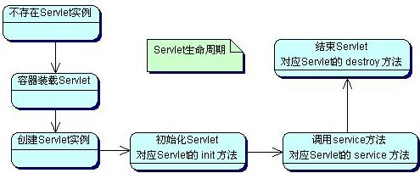
2.2 Servlet的工作原理
2.2.2 Servlet的生命周期
Servlet的运行状态完全由Servlet容器维护和管理，一个Servlet的生命周期一般有初始化、提供服务和销毁三个阶段。
Notes:
Servlet的运行状态完全由Servlet容器维护和管理，一个Servlet的生命周期一般有初始化、提供服务和销毁三个阶段。当Servlet容器接收到客户的Servlet调用请求时，容器首先判断Servlet是否是第一次被访问，如果是第一次被访问，容器创建Servlet对象并调用Servlet的init()方法对Servlet进行初始化，而后调用service()方法为客户提供服务。Servlet实质上是以单例的形式被实现的，它在被初始化之后将一直在内存中活动，后续的客户请求Servlet服务时将不再创建该Servlet的新的对象，只是新建一个线程调用service()方法提供服务。当服务器重新启动时，所有已经创建的Servlet对象需要被销毁，这时候容器会调用Servlet的destroy()方法，然后把内存中的Servlet对象销毁。

Slide 16
Servlet实质上是以单例的形式被实现的，它在被初始化之后将一直在内存中活动，后续的客户请求Servlet服务时将不再创建该Servlet的新的对象，只是新建一个线程调用service()方法提供服务。
Notes:
而对于service方法，一般来说这个方法是不需要重写的，因为在HttpServlet中已经有了很好的实现，它会根据请求的方式，调用doGet，doPost以及其他的doXXX方法，也就是说service是用来转向的，所以我们一般写一个servlet，只需要重写doGet或者doPost就可以了。如果重写了service方法，那么servlet容器就会把请求交给这个方法来处理，倘若你重写的service方法没有调用doXXX，即使你在Servlet中又重写了其他doGet doPost等也是不回被调用的 因为Servlet的service被自动调用（就像init destory一样），所以如果你由于某种需要(如上文开发简单的聊天工具)，需要重写service方法，并且更具不同的method调用doPost doGet等时，就要在末尾加上一句super.service(),这样就可以解决问题了

Slide 17
2.3 Servlet开发过程
Servlet有着完备的规范，开发一个Servlet就是说开发一个遵守规范中各项规定、满足各种特征的Java类，该类接收用户Web形式的输入进行相关的处理并以Web的形式给出响应结果。
Servlet的开发过程包括了以下五个步骤：
1、创建工程
2、创建Servlet类
3、配置Servlet类
4、发布Servlet类
5、调用Servlet类

Slide 18
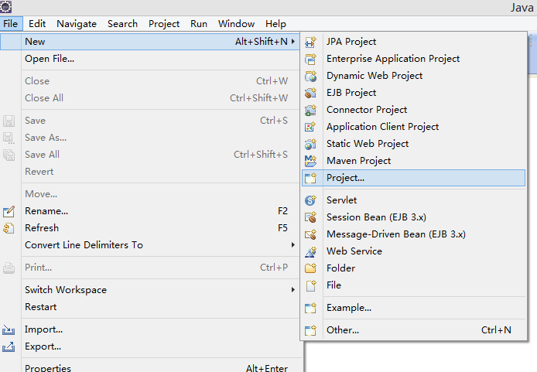
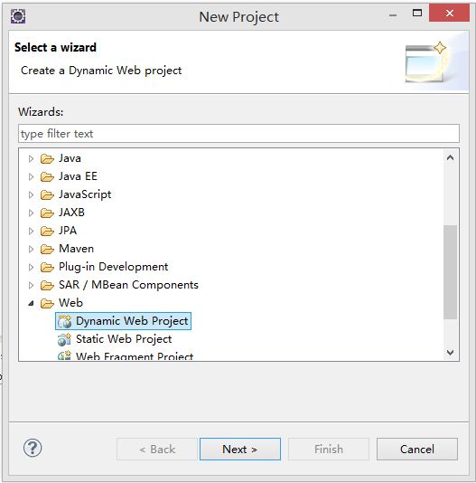
2.3 Servlet开发过程
1、 创建工程

Slide 19
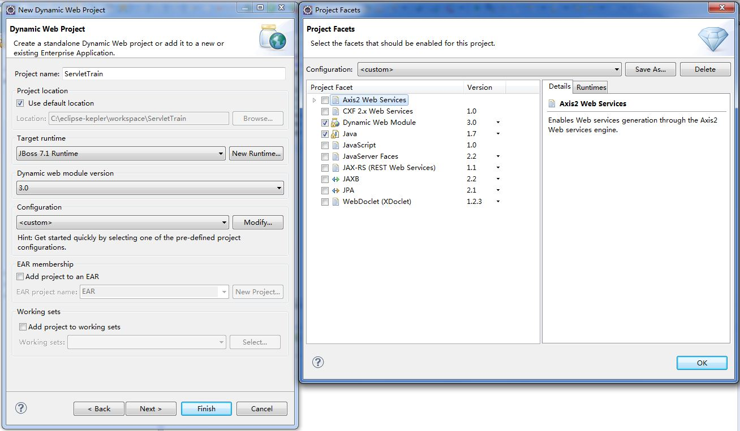
2.3 Servlet开发过程

Slide 20
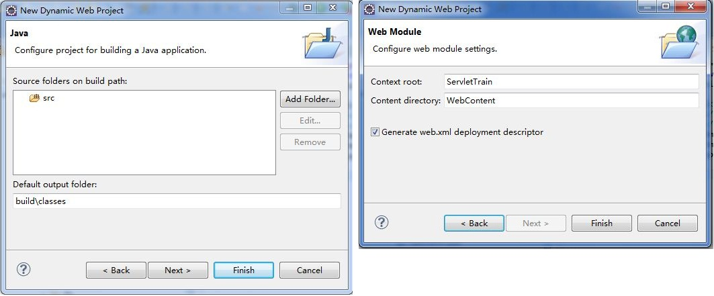
2.3 Servlet开发过程

Slide 21
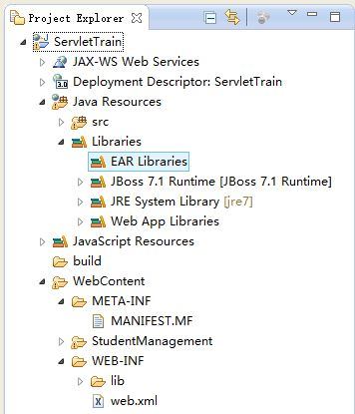
2.3 Servlet开发过程
创建好的动态Web工程及其目录组织结构

Slide 22
2.3 Servlet开发过程
放置Servlet类
的源文件，*.java文件

Slide 23
2.3 Servlet开发过程
显示工程所包含或者已经引入的类库

Slide 24
2.3 Servlet开发过程
放置Web工程的配置文件、页面文件及资源文件，如*.xml,*.class等

Slide 25
2.3 Servlet开发过程
放置工程需要包含的库文件，如数据库驱动。

Slide 26
2.3 Servlet开发过程
Web工程部署配置文件。

Slide 27
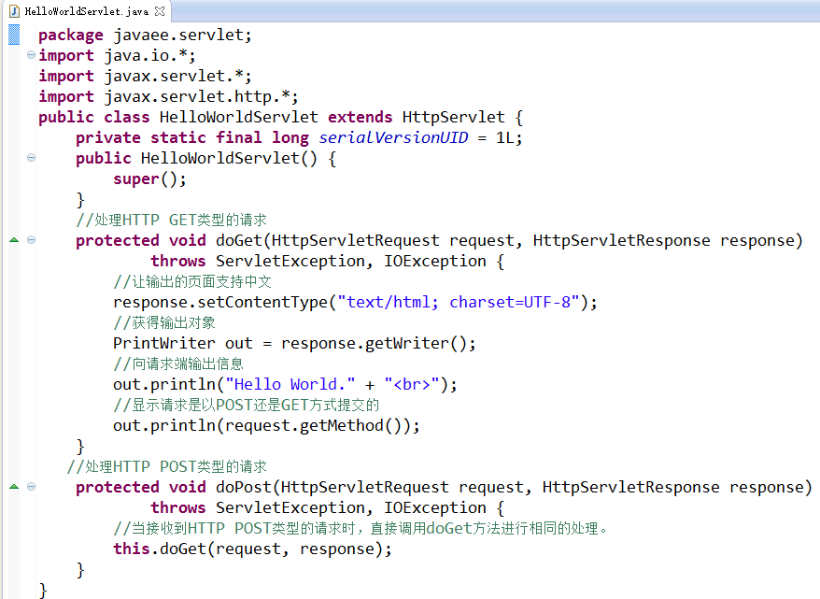
2.3 Servlet开发过程
2、创建Servlet类
在Web应用中如果没有特殊需要，一般开发者定义的Servlet类都扩展HttpServlet。

Slide 28
2.3 Servlet开发过程
2、创建Servlet类
HttpServlet中最为常用的是doGet和doPost方法，在其中加入对客户端请求的相应处理逻辑。

Slide 29
2.3 Servlet开发过程
2、创建Servlet类
HttpServletRequest类的对象用来封装了客户端提交的请求，是输入参数
HttpServletResponse类的对象将处理结果进行封装，用来向客户端返回，是输出参数

Slide 30
2.3 Servlet开发过程
3、 配置Servlet类
定义了Servlet类之后，还需要对其进行配置才能使Servlet容器发现找到Servlet类，从而使其发挥作用。配置Servlet的方法有两种：
一种是使用标注的方式进行配置
一种是使用xml文件进行配置

Slide 31
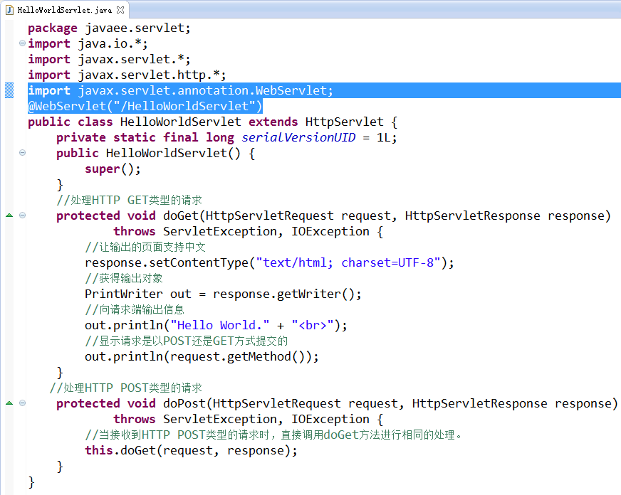
2.3 Servlet开发过程
1）标注配置
Servlet3.0中加入了新增的标注支持，用于简化 Servlet的配置。通过在Servlet类文件中类定义之前的位置添加标注信息来实现的，类的其它部分不变。
@WebServlet是这个标注的名称，括号中的是这个标注的属性说明。这行标注的作用有两个，第一说明这个类是一个Servlet，第二说明了这个Servlet的访问路径。

Slide 32
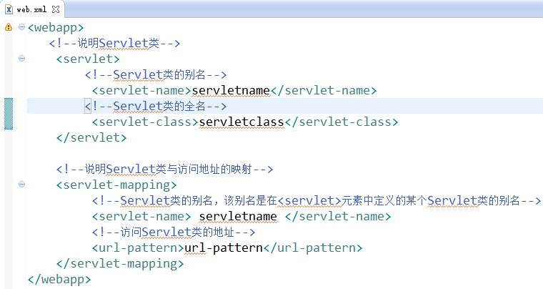
2.3 Servlet开发过程
2） xml文件配置
传统配置方法是使用web应用中WEB-INF文件夹下的web.xml部署描述文件来进行。需要在web.xml文件的<webapp></webapp>元素之间添加如下代码

Slide 33
2.3 Servlet开发过程
2.3.4 发布Servlet类
Servlet类编写和配置完成之后还需要将其发布到Web服务器上，Servlet类的发布是与该Servlet类所在的Web应用一起进行的。
发布过程就是将Web应用按照特定的打包格式进行打包，然后将其拷贝到Web服务器规定的目录下，并让服务器更新加载这个Web应用的过程。
这一过程用户可以手工完成，也可以使用Eclipse开发工具自动完成。使用Eclipse进行发布的过程如下：

Slide 34
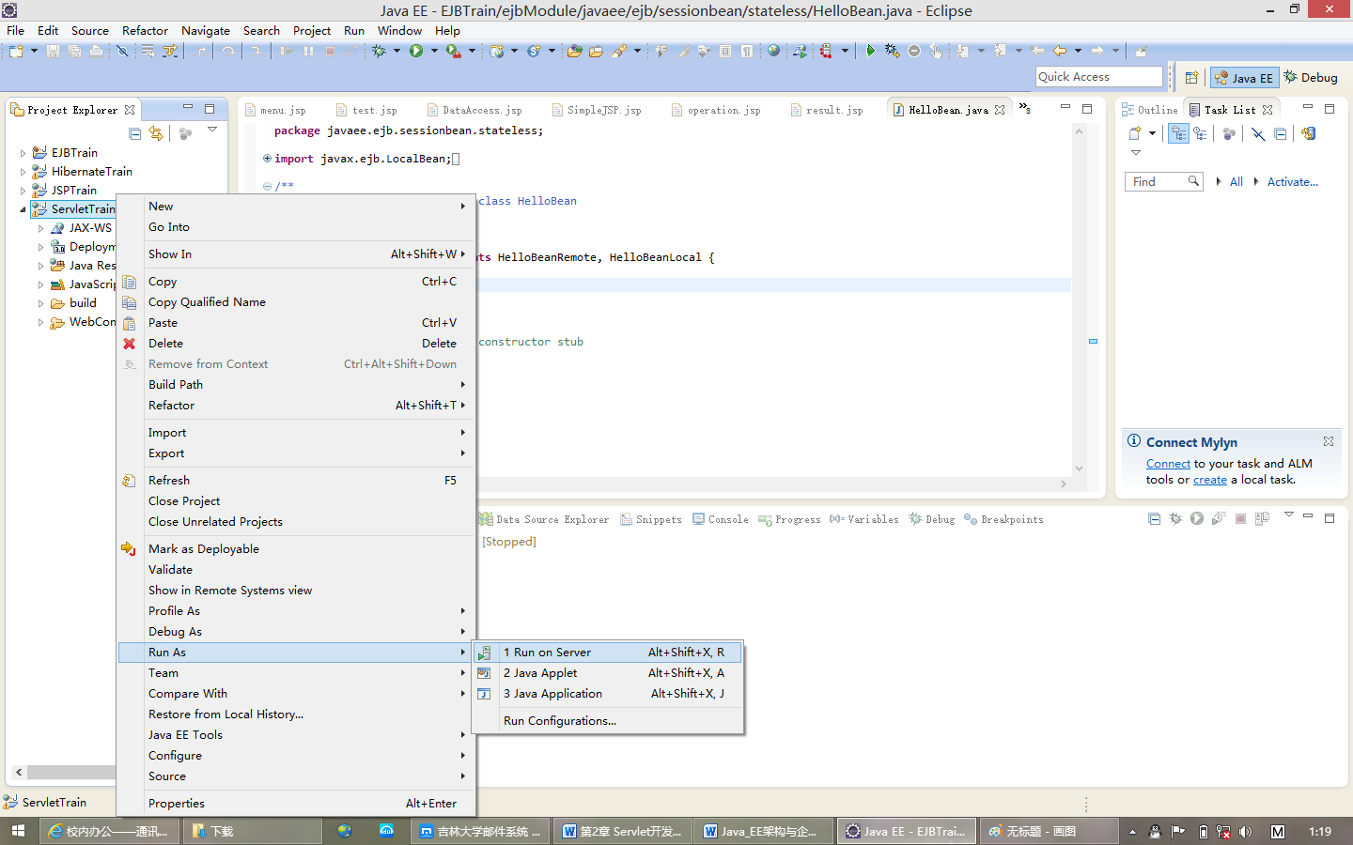
2.3 Servlet开发过程
2.3.4 发布Servlet类
Notes:
1、在Eclipse开发界面的工程视图中，右键点击Servle类所在的工程名，选择Run As -> Run on Server。

Slide 35
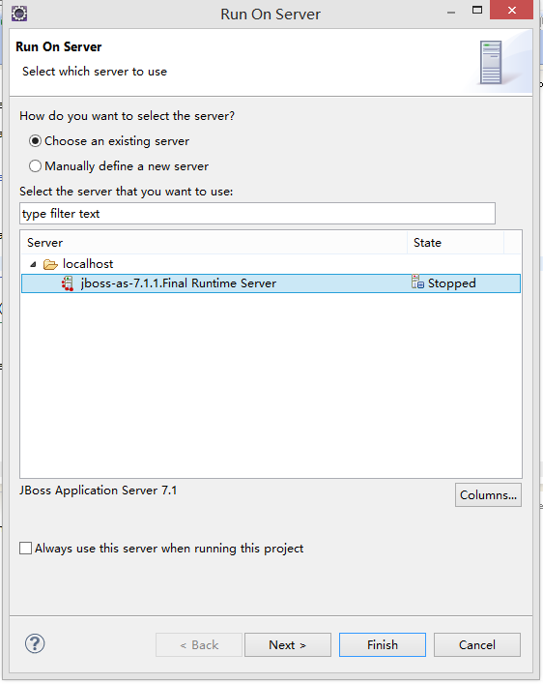
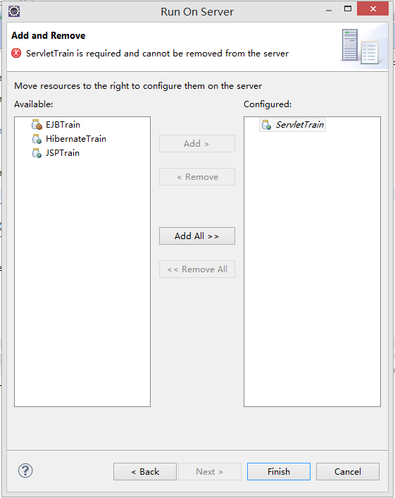
2.3 Servlet开发过程
2.3.4 发布Servlet类
Notes:
2、在弹出的Run On Server对话框中选择已配置的jBoss-as-7.1.1服务器 (该服务器的添加与配置见1.5.3)，然后点击下一步，将需要Servlet类所在的工程添加到右侧的列表框中，最后点击完成。

Slide 36
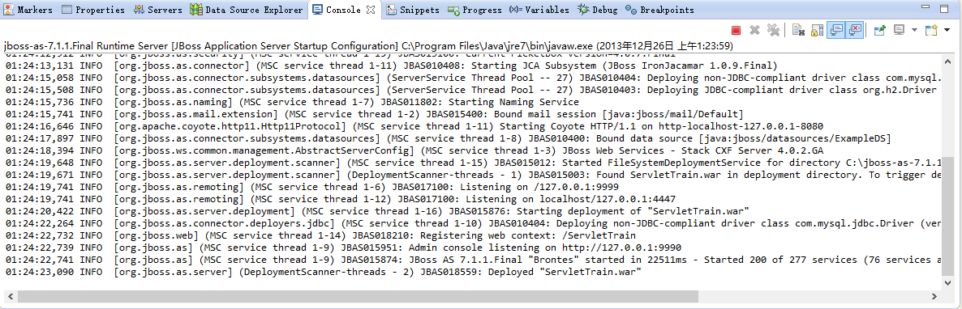
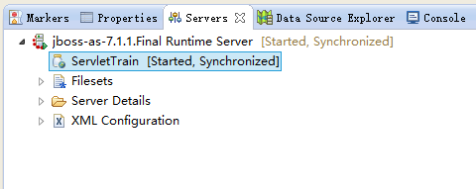
2.3 Servlet开发过程
2.3.4 发布Servlet类

Slide 37
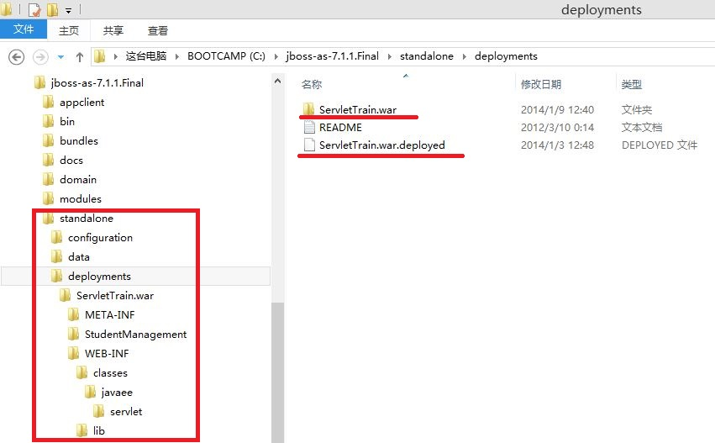
2.3 Servlet开发过程
2.3.4 发布Servlet类
成功发布之后，在Web服务器的指定目录下，能够看到打包好的工程发布文件

Slide 38
2.3 Servlet开发过程
2.3.5 调用Servlet类
调用Servlet类的基本方法有两种：
一种是直接使用Servlet的URL对Servlet进行访问，这种情况包括使用HTML链接、JSP跳转、或者浏览器地址栏中输入地址等方式。这种方式Web容器将调用Servlet的doGet()方法为请求提供服务。
另一种是在表单中设置提交目标为Servlet的URL，这种方式Web容器将调用Servlet的doPost()方法为请求提供服务。

Slide 39
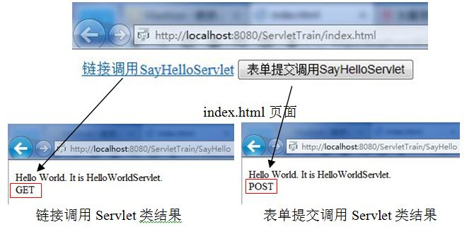
2.3 Servlet开发过程
<a href="/ServletTrain/SayHello">链接调用SayHelloServlet</a>
<form action = "/ServletTrain/SayHello" method="post"><input type="submit" value="表单提交调用SayHelloServlet" ></form>

Slide 40
2.4 Servlet主要接口和类
Java Servlet包括两个基本的包，javax.servlet和javax.servlet.http，主要的接口和类都放在这两个中。
Servlet接口
ServletRequest、ServletResponse接口
GenericServlet抽象类
HttpServlet抽象类
HttpServlettRequest、HttpServletResponse接口

Slide 41
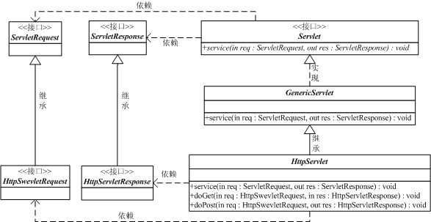
2.4 Servlet主要接口和类

Slide 42
2.4 Servlet主要接口和类
1、Servlet接口、GenericServlet类和HttpServlet类
  Servlet：init、 destroy、 service、 getServletConfig、 getServletInfo ……
  GenericServlet： getInitParameter、 log、getServletContext ……
  HttpServlet： doGet、 doPost ……

Slide 43
2.4 Servlet主要接口和类
  2、ServletRequest、HttpServlettRequest接口
  ServletRequest： getParameter 、getAttribute、 setAttribute 、 getInputStream、 getCharacterEncoding、 getContentLength、 getContentType……
  HttpServletRequest： getHeader、 getMethod 、getCookies、 getSession……

Slide 44
2.4 Servlet主要接口和类
  3、ServletResponse、HttpServletResponse接口
  ServletResponse ：getWriter、getOutputStream、setContentLength、setContentType ……
  HttpServletResponse ： setHeader、addCookie、sendRedirect、sendError……

Slide 45
2.4 Servlet主要接口和类
  4、ServletConfig和ServletContext接口
  ServletConfig ：每一个ServletConfig对象对应着一个唯一的Servlet。 Servlet容器在调用init方法时，把servletConfig对象当做参数传递给servlet对象。getInitParameter 、 getServletContext ……
  ServletContext ： servlet与servlet容器之间的直接通信的接口。Servlet容器在启动一个Web应用时，会为它创建一个servletContext对象。每个web应用有唯一的servletContext对象。

Slide 46
2.4 Servlet主要接口和类
servletContext接口提供的方法分为以下几种类型：
1、用于在Web应用范围内存取共享数据的方法：setAttribute、 getAttribute、removeAttribute
2、访问当前Web应用的资源： getInitParameter、getRequestDispatcher
3、访问servlet容器的相关信息： getContext
4、访问web容器的相关信息： getServerInfo
5、访问服务器端的文件系统资源： getRealPath、getResource
6、输出日志： log

Slide 47
2.4 Servlet主要接口和类
  5、HttpSession接口和Cookie类
    HttpSession ：通过这个接口，Servlet引擎可以有效地跟踪用户的会话。同时可以通过绑定对象到Session中实现数据共享。
  getId、getValue、putValue、removeValue、 setMaxInactiveInterval、 getMaxInactiveInterval
  Cookie ：一个由服务器端生成，发送给客户端保存和使用的 name-value对，用于服务器对客户端的识别。

Slide 48
2.4 Servlet主要接口和类
  6、 RequestDispatcher接口
    将请求发送到服务器上的任何资源（比如 servlet、HTML 文件或 JSP 文件）的对象。
    定义了二种方法用于请求转发：
    forward：转发，将当前request和response对象保存，交给指定的url处理。
    include：包含，用当前servlet的request和respose来执行url中的内容处理业务，并将执行结果包含进当前的servlet当中来。

Slide 49
2.4 Servlet主要接口和类
    关于路径
    1)链接地址、表单提交、重定向、转发的路径四种情况
      链接地址：<a href=””></a>
      表单提交：<form action=””>
      重定向：response.sendRedirect(“”);
      转发：getRequestDispatcher（“”）；
    2)两种路径表示方法
      不以“/”开头的路径，比如：<a href=”del.do”></a>。
      在当前路径下跳转。
      以”/“开头的路径，比如：<a href=”/appname/del.do”></a>
        链接、表单提交、重定向，从应用名开始写。
        而转发要从应用名后开始写。

Slide 50
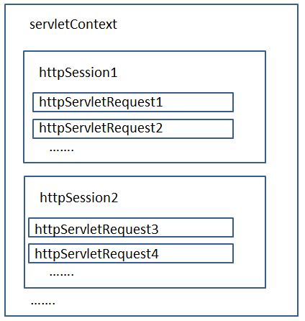
2.5 Servlet共享变量
在servlet中进行变量的共享可以通过Servlet容器中存在的ServletContext 、HttpSession 和HttpServletRequest 的实例来实现。这几种方式共享变量和获得变量的方法都是一致的，只是在变量的作用域，也就是共享的范围上有所不同。
ServletContext、HttpSession和HttpServletRequest的作用域：
ServletContext范围最大，应用程序级别的，整个应用程序都能访问。
HttpSession次之，会话级别的，在当前的浏览器中都能访问。
HttpServletRequest范围最小，请求级别，请求结束，变量的作用域也结束。

Slide 51
2.5 Servlet共享变量
这三种方式共享变量的方法是使用Context、Session或Request类型的实例调用setAttribute(“varName”,obj)方法将需要共享的变量存储到对象当中。然后在需要使用该共享变量的地方再通过，再通过实例的getAttribute（“varName”）方法来获得变量。

Slide 52
1、在同一个页面中读取共享变量结果
protected void doPost(HttpServletRequest request, HttpServletResponse response) throws ServletException, IOException {
// 1 使用ServletContext共享变量
ServletContext sc = this.getServletContext();
sc.setAttribute("sharingvar_sc", "context");
// 2 使用HttpSession共享变量
HttpSession session = request.getSession();
session.setAttribute("sharingvar_se", "session");
// 3 使用HttpServletRequest共享变量
request.setAttribute("sharingvar_req", "request");
//4 在同一个页面中读取共享变量
String sc_value = (String) sc.getAttribute("sharingvar_sc");
String session_value = (String) session.getAttribute("sharingvar_se");
String request_value = (String) request.getAttribute("sharingvar_req");

Slide 53
//5 在对客户端的响应中显示读取的共享变量值
response.setContentType("text/html;charset=UTF-8");
PrintWriter out = response.getWriter();
out.println("<!DOCTYPE HTML PUBLIC \"-//W3C//DTD HTML 4.01 Transitional//EN\">");
out.println("<HTML>");
out.println(" <HEAD><meta charset=\"UTF-8\"><TITLE>A Servlet</TITLE></HEAD>");
out.println(" <BODY>");
out.println("在同一个页面中读取共享变量<br>");
out.println("Context:" + sc_value + "<br>");
out.println("Session:" + session_value + "<br>");
out.println("Request:" + request_value + "<br>");
out.println(" <a href=/ServletTrain/GetSharingVars>");
out.println(" 使用超链接跳转到使用共享变量页面");
out.println(" </a>");
out.println(" </BODY>");
out.println("</HTML>");
out.flush();
out.close();
}
}

Slide 54
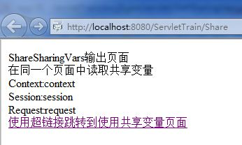
2.5 Servlet共享变量
在同一个页面中读取共享变量结果

Slide 55
在同一个页面中使用共享变量，存储共享变量时使用的ServletContext、HttpSession和HttpServletRequest实例与读取共享变量时使用的ServletContext、HttpSession和HttpServletRequest实例是同一个，所以能够获得存储的共享变量的值。

Slide 56
2、转发到新的页面读取共享变量结果
protected void doPost(HttpServletRequest request, HttpServletResponse response) throws ServletException, IOException {
// TODO Auto-generated method stub
// 1
ServletContext sc = this.getServletContext();
sc.setAttribute("sharingvar_sc", "context");
// 2
HttpSession session = request.getSession();
session.setAttribute("sharingvar_se", "session");
// 3
request.setAttribute("sharingvar_req", "request");
// 4
request.getRequestDispatcher("/GetSharingVars").forward(request, response);
}

Slide 57
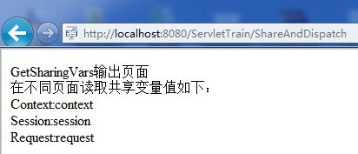
2.5 Servlet共享变量
转发到新的页面读取共享变量结果

Slide 58
在这种情况下，由于采用转发机制进行处理，在转发时HttpServletRequest实例也同时被转发到新的页面，因此ServletContext、HttpSession和HttpServletRequest实例都不会发生改变，能够获得存储的共享变量的值。

Slide 59
3、跳转到新的页面读取共享变量结果
protected void doPost(HttpServletRequest request, HttpServletResponse response) throws ServletException, IOException {
// TODO Auto-generated method stub
// 1
ServletContext sc = this.getServletContext();
sc.setAttribute("sharingvar_sc", "context");
// 2
HttpSession session = request.getSession();
session.setAttribute("sharingvar_se", "session");
// 3
request.setAttribute("sharingvar_req", "request");
// 4
response.sendRedirect("/ServletTrain/GetSharingVars");
}

Slide 60
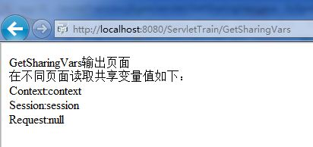
2.5 Servlet共享变量
跳转到新的页面读取共享变量结果

Slide 61
在这种情况下，存储共享变量时使用的ServletContext、HttpSession实例，与读取共享变量时使用的ServletContext、HttpSession实例是同一个，所以能够获得存储的共享变量的值。但是由于新的页面具有新的请求，HttpServletRequest实例发生了变化，所以无法获得存储在HttpServletRequest中的共享变量。

Slide 62
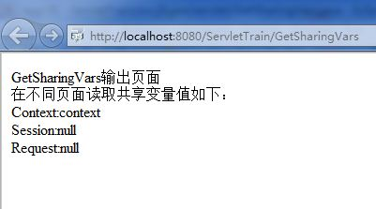
4、重启浏览器后跳转到新页面读取共享变量结果

Slide 63
在这种情况下，不仅HttpServletRequest实例发生了改变，由于重新启动了浏览器，将会启用一个新的会话，HttpSession实例随之发生了改变，因此也无法获得存储在HttpSession实例中的共享变量。

Slide 64
2.6 用servlet读写文件
Servlet类实质上就是一个继承了HttpServlet的Java类。该类由Web容器进行实例化，运行在服务器上。因此在Servlet类中可以使用Java提供的输入/输出流来完成对服务器上文件的读取和写入。
用来读写文件的Servlet类和其它普通Servlet类没有区别，客户端的请求会被doPost()或者doGet()方法响应，在请求中一般会包含读取/写入文件的文件路径。Servlet类在doPost()或者doGet() 中获得客户端请求的信息，然后根据这些信息完成对文件的读写操作。

Slide 65
2.6 用servlet读写文件
2.6.1 读文件
在Servlet中读取文件的操作和步骤与在普通Java程序中读取文件相同，一般利用File、FileReader和BufferedReader 类的组合来完成。
下面以一个简单的例子加以说明。该示例将服务器上当前运行项目中的/WEB-INF/web.xml文件读取出来，并输出到页面中进行显示。

Slide 66
protected void doPost(HttpServletRequest request, HttpServletResponse
response) throws ServletException, IOException {
//设置页面的文档类型和字符集，页面中的字符所采用的字符集
response.setContentType("text/html;charset=UTF-8");
//设置页面的编码方式，即以什么样的编码方式来保存页面文件
response.setCharacterEncoding("UTF-8");
//从response中获得PrintWriter类的对象，以用于向页面输出信息
PrintWriter out = response.getWriter();
//向页面输出信息
out.println(“HTML文件头......");
//文件相对路径
String fileName = "/WEB-INF/web.xml";
//文件绝对路径
String filePath =
this.getServletContext().getRealPath(fileName);
//使用文件的绝对路经打开文件
File file = new File(filePath);

Slide 67
if(file.exists()){
  //使用打开的文件对象，创建FileReader类的实例
  FileReader reader = new FileReader (file);
  //使用打开文件对应的reader对象，创建BufferedReader 类的实例
  BufferedReader bufferReader = new BufferedReader (reader);
  String line = null;
  //逐行读取文件，并输出到页面上
  while((line = bufferReader.readLine())!=null){
  out.println(line);
  }
  bufferReader.close();
}else{
out.print("未找到文件！");
}
out.println(“HTML文件尾......");
out.flush();
out.close();
}

Slide 68
2.6 用servlet读写文件
2.6.2 写文件
在Servlet中写文件的方法和步骤也是和普通的Java程序一致的，通常使用File、FileWriter和BufferedWriter的组合来完成。
下面我们通过一个简单实例进行说明。该示例在服务器上运行的当前项目的根目录下创建一个名为temp.txt的文件，并向其中写入信息。

Slide 69
protected void doPost(HttpServletRequest request, HttpServletResponse response) throws ServletException, IOException {
response.setContentType("text/html;charset=UTF-8");
response.setCharacterEncoding("UTF-8");
//从response中获得PrintWriter类的对象，以用于向页面输出信息
PrintWriter out = response.getWriter();
String fileName = "temp.txt";//文件相对路径
//文件绝对路径
String filePath = this.getServletContext().getRealPath(fileName);
//使用文件的绝对路经打开文件，如果文件不存在则创建文件
File file = new File(filePath);
//使用打开的文件对象，创建FileWriter类的实例
FileWriter writer = new FileWriter(file);
//使用打开文件对应的writer对象，创建BufferedWriter类的实例
BufferedWriter bufferWriter = new BufferedWriter(writer);
//通过BufferedReader 类的实例，向文件中写入信息
bufferWriter.write("Servlet写文件");
//刷新缓存，将缓存中的内容写入到文件中
bufferWriter.flush();
bufferWriter.close();
writer.close();
out.print(文件写入完毕，路径:"+file.getAbsolutePath);
}

Slide 70
2.6 用servlet读写文件
2.6.1 上传文件
在Servlet3.0之前，对于处理上传文件的操作一直是让开发者头疼的问题，因为 Servlet 本身没有对此提供直接的支持，需要使用第三方框架来实现，而且使用起来也不够简单。
Servlet 3.0 提供了对文件上传的支持，通过@MultipartConfig标注和HttpServletRequest的两个新方法getPart()和getParts()，开发者能够很容易的实现文件上传操作。

Slide 71
2.6 用servlet读写文件
2.6.1 上传文件
@MultipartConfig标注写在 Servlet 类的声明之前，以表示该 Servlet 希望处理的请求是 multipart/form-data类型的。另外，该标注还提供了若干属性用于简化对上传文件的处理。
@MultipartConfig标注属性说明表
属性名 | 类型 | 可选 | 描述
fileSizeThreshold | int | 是 | 当数据量大于该值时，内容将被写入文件。
location | String | 是 | 存放生成的文件地址。
maxFileSize | long | 是 | 允许上传的文件最大值。默认值为-1，表示没有限制。
maxRequestSize | long | 是 | 针对该 multipart/form-data 请求的最大数量，默认值为 -1，表示没有限制。

Slide 72
2.6 用servlet读写文件
2.6.1 上传文件
HttpServletRequest 提供的两个新方法如下所示，它们用于从请求中解析出上传的文件：
Part getPart(String name)
Collection<Part> getParts()
前者用于获取请求中给定 name 的文件，后者用于获取所有的文件。每一个文件用一个 javax.servlet.http.Part 对象来表示。该接口提供了处理文件的简易方法，比如 write()、delete() 等。结合 HttpServletRequest 和 Part 来保存上传的文件变得非常简单，如下所示：
Part file = request.getPart("file");
file.write("filename");
需要注意的是，如果请求的 MIME 类型不是 multipart/form-data，则不能使用上面的两个方法，否则将抛异常。

Slide 73

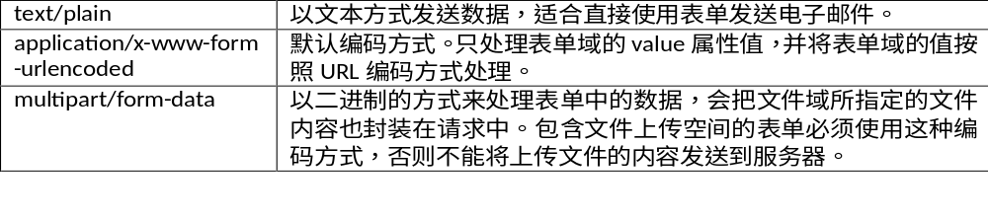
界面文件中，文件上传部分代码
<form action = "/ServletTrain/UpLoad" method="post“
enctype="multipart/form-data" target="workspace">
<input type="file" name="file">
<input type="submit" name="upload" value="文件上传">
</form>

Slide 74
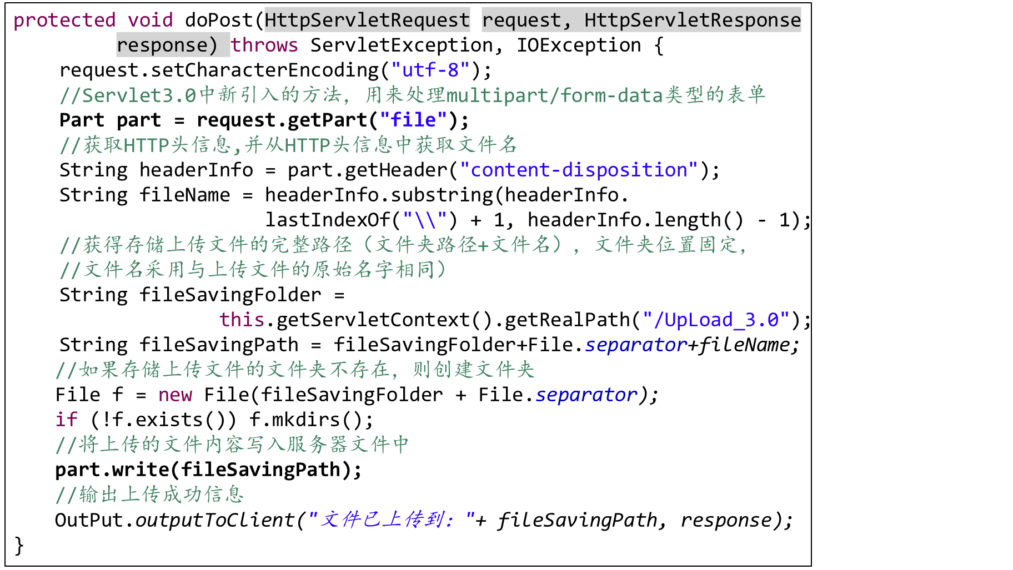
Servlet中，文件上传部分代码

Slide 75
2.6 用servlet读写文件
2.6.1 下载文件
Servlet类也可以用来响应客户端的文件下载请求。Servlet实现文件下载是通过对响应对象response的操作来完成的。
首先需要在response中对需要下载的文件类型、头信息、文件长度等信息进行设置。
然后读取服务器上文件的内容并写入到response的输出流中。

Slide 76
protected void doPost(HttpServletRequest request, HttpServletResponse response) throws ServletException, IOException {
try {
String filepath = "/WEB-INF/web.xml";//服务器上文件的相对路径
//服务器上文件的绝对路径
String fullFilePath =
getServletContext().getRealPath(filepath);
File file = new File(fullFilePath);//打开文件，创建文件对象
if (file.exists()) {//如果文件存在
//获得文件名，并采用UTF-8编码方式进行编码，以解决中文问题
String filename = URLEncoder.encode(file.getName(),"UTF-8");
response.reset();//重置response对象
//设置文件的类型，xml文件采用text/xml类型，详见MIME类型说明
response.setContentType("text/xml");
//设置HTTP头信息中内容
response.addHeader("Content-Disposition",
"attachment; filename=\"" + filename + "\"");
int fileLength = (int) file.length();//设置文件长度
response.setContentLength(fileLength);

Slide 77
  if (fileLength != 0) {//如果文件长度大于0
  InputStream inStream = new FileInputStream(file);//创建输入流
  byte[] buf = new byte[4096];
  //创建输出流
  ServletOutputStream servletOS = response.getOutputStream();
  int readLength;
  //读取文件内容并写入到response的输出流当中
  while (((readLength = inStream.read(buf)) != -1)) {
  servletOS.write(buf, 0, readLength);
  }
  inStream.close();//关闭输入流
  servletOS.flush();//刷新输出缓冲
  servletOS.close(); //关闭输出流
  }
  }
  else{
  System.out.println("文件不存在");
  PrintWriter out = response.getWriter();
  out.println("文件 \"" +fullFilePath+"\" 不存在");
  }
}catch (Exception e) {
System.out.println(e);
}
}

Slide 78
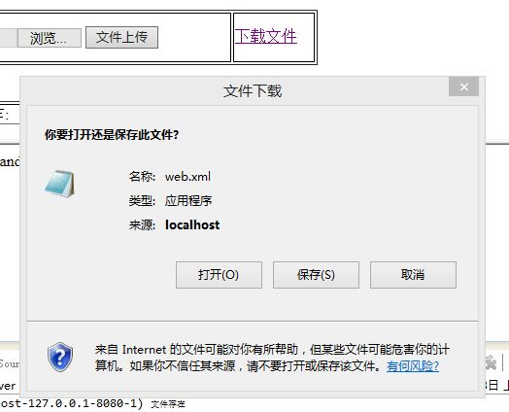
<a href="/ServletTrain/DownLoad" target="workspace">下载文件</a>

Slide 79
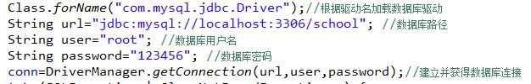
2.7 用servlet访问数据库
使用Servlet访问数据库也和普通的Java程序访问数据库的方法相同，都是利用JDBC提供的接口来完成数据库的连接以及数据库的相关操作。
首先，必须下载所用数据库的数据驱动Jar包，并将其放到项目的WEB-INF/lib目录下。
而后根据数据库驱动的名字加载数据库驱动，并配置好数据库的地址、用户名和密码，使用DriverManager的getConnection方法建立并获得数据库连接。

Slide 80
2.7 用servlet访问数据库
在获得数据连接之后，开发者就能通过JDBC提供的接口来完成数据库的存取操作了。其中常用到的类是Connection类、Statement类和ResultSet。
Connection类表示的是一个数据库连接。
Statement类封装了使用SQL语句访问数据库的方法，该类的对象是通过调用Connection类的createStatement()获得的，该类提供了三个执行SQL语句的方法：executeQuery()、executeUpdate()和execute()。
ResultSet类用来保存SQL查询返回的结果集，并提供了迭代访问的相关接口。

Slide 81
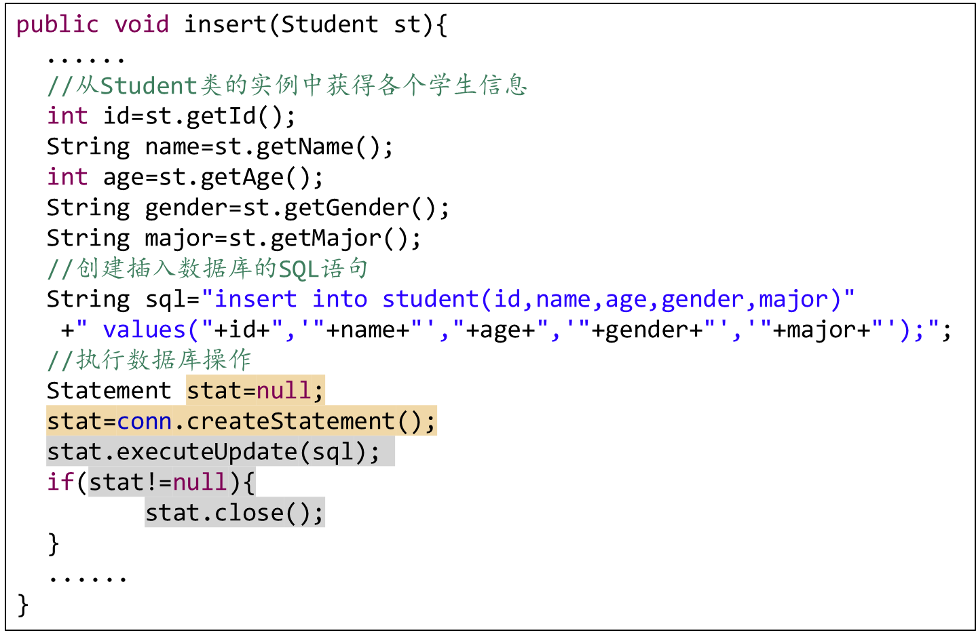
2.7 用servlet访问数据库
1、数据库插入操作

Slide 82
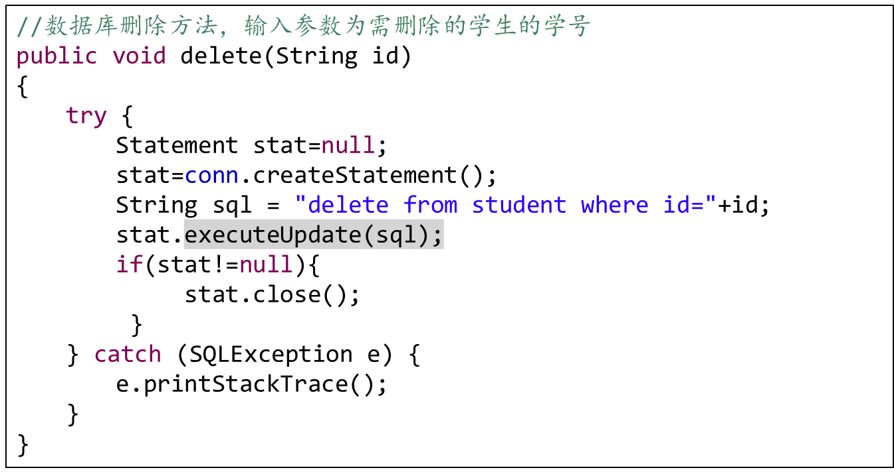
2.7 用servlet访问数据库
2、数据库删除操作

Slide 83
2.7 用servlet访问数据库
3、数据库修改操作
public void update(Student st){
  ......
  //从Student类的实例中获得各个学生信息
  int id=st.getId();
  String name=st.getName();
  int age=st.getAge();
  String gender=st.getGender();
  String major=st.getMajor();
  //创建更新数据库的SQL语句
  String sql = "update student set id="+id+",name='"+name+"',age=“
  +age+",gender='"+gender+"',major='"+major+"' where id="+id+"";
  //执行数据库操作
  Statement stat=null;
  stat=conn.createStatement();
  stat.executeUpdate(sql);
  if(stat!=null){
  stat.close();
  }
  }
  ......
}

Slide 84
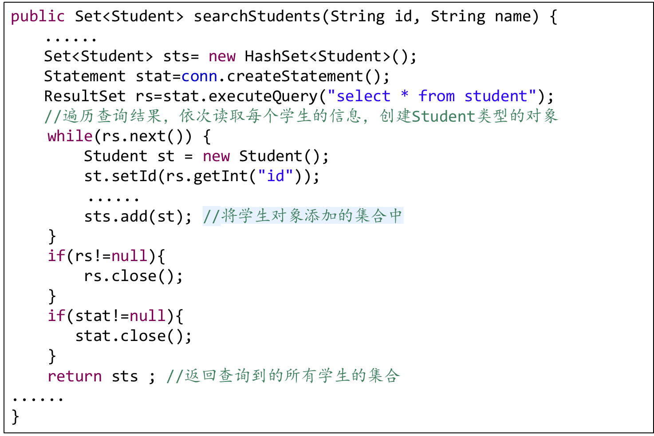
2.7 用servlet访问数据库
4、数据库查询操作

Slide 85
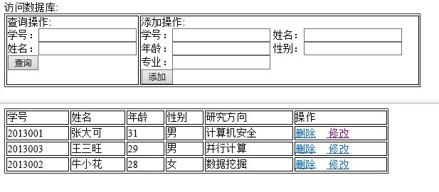

Slide 86
小结
本章首先通过一个输出Hello World的简单例子，对Servlet程序进行展示，说明了Servlet程序的基本构成和形式，即继承HttpServlet类，实现doGet或doPost方法，设置访问访问路径。
通过对Servlet的调用过程和Servlet的生命周期的描述，揭示了Servlet的工作原理。
详细地介绍了使用Eclipse开发工具开发Servlet应用的过程。
给出了Servlet主要接口和类的说明以及使用Servlet完成数据共享、读写文件和数据访问的实例。

